Slide 1
کرامت مادری و مهارتهای ارتباطی
دکتر یلدا وطنی
متخصص بیماری زنان و زایمان
بهمن 1403

Slide 2
اهمیت کرامت مادری از منظر دین مبین اسلام
پیامبر اکرم صلی الله علیه و آله درباره ی ثواب و فضیلت بارداری و شیردهی مادران فرموده اند: قسم به آن خدایی که مرا به رسالت برگزید و بشیر و نذیر قرار داد، هر زنی که از شوهرش حامله شود، در سایه عنایت خداوند است تا درد زایمان او را فراگیرد. زمانی که درد زایمان شروع شد، خداوند برای هر دردی، ثواب آزادی یک عَبد مومن را به وی می دهد، وقتی فارغ شد و شیردادن به طفل را شروع کرد، خداوند متعال به ازای هر بار مکیدن سینه مادر توسط طفل، نوری را در پیش رویش در روز قیامت ایجاد می کند که تمام افراد را در روز قیامت به تعجب وا می دارد، و به این زن ثواب روزه دار و نمازگزار داده می شود، و هنگامی که فرزندش را از شیر گرفت، خطاب خداوند بزرگ به آن زن می رسد که ای زن؛ تمام گناهان گذشته تو را مورد بخشش قرار دادم، پس از امروز اعمالت را از نُو شروع نما.«مستدرک الوسائل، ج2: 550»

Slide 3
پیامبر مي‌فرمايد: «لِلْمَرْأَةِ مَا بَيْنَ حَمْلِهَا إِلَى وَضْعِهَا إِلَى فِطَامِهَا مِنَ الْأَجْرِ كَالْمُرَابِطِ فِي سَبِيلِ اللَّهِ فَإِنْ هَلَكَتْ فِيمَا بَيْنَ ذَلِكَ كَانَ لَهَا مِثْلُ مَنْزِلَةِ الشَّهِيدِ»؛ براى زن در فاصلة حاملگى تا زايمانش و تا ازشيرگرفتن فرزندش، اجرى است چونان اجر كسى كه خود را در راه خدا (و جهاد) قرار داده است؛ پس اگر در اين فاصله بميرد منزلت شهيد را دارد» (ابن بابويه، 1413، 3: 561)؛
بارداری فضیلت و امتیازی است که تنها زن می تواند از آن برخوردار شود. در آموزه های اسلامی، بارداری جایگاه خاصی دارد و شایسته احترام دانسته شده است. علت این امر در اصل، به دلیل نقش مادر در فراهم ساختن زمینه، مقدمات، ویژگی ها و حالت های جسمی و روحی هر انسان است. مادر با تولد نوزاد و پرورش او، حاصل تلاش خود را در اختیار اجتماع قرار می دهد.

Slide 4
رئوس جنبش‌ها، بیانیه‌ها و اقدامات جهانی در زمینه کرامت مادری (1)
در سپتامبر 1981 اتحادیه جهانی پزشکی در سی و چهارمین مجمع عمومی "اعلامیه حقوق بیمار" را تصویب کرد:
عدم تبعیض
ارایه اطلاعات لازم به بیمار به منظور امکان اتخاذ تصمیم آگاهانه در مورد نحوه درمان
حق تصمیم آزادانه از جمله انتخاب پزشک، بیمارستان یا مرکز ارایه کننده خدمات درمانی به بیمار
تضمین خدمات با کیفیت برای بیمار
بیمارستان‌های دوستدار مادر و کودک دهه 1990

Slide 5
سازمان جهانی بهداشت
استانداردهایی برای بهبود کیفیت مراقبت از مادران و نوزادان در تسهیلات زایمانی- سال 2016
کیفیت مراقبت های روتین، در طول لیبر، زایمان و پس از زایمان
سیستم اطلاعات بهداشتی برای اطمینان از عمل سریع و مناسب جهت پیشبرد مراقبت ها
ارجاع مناسب در شرایطی که نمیتوان با منابع موجود به طور موثر رسیدگی نمود
ارتباط موثر با زنان و خانواده های آنها و پاسخ دهی به نیازها و اولویت های آنان
دریافت مراقبت توام با احترام توسط همه زنان و فرزندان
حمایت عاطفی زن و خانواده وی برای تقویت توانایی زن
کارکنان بهداشتی شایسته و مشتاق برای ارایه مراقبت‌های روتین و اداره مشکلات
وجود منابع و محیط فیزیکی مناسب به همراه آب کافی، بهداشت و ذخایر انرژی، پزشکان، منابع و ابزار برای مراقبت روتین و اداره مشکلات در تسهیلات زایمانی

Slide 6
استاندارد 5 بهبود کیفیت مراقبت از مادران و نوزادان در تسهیلات زایمانی- سال 2016 سازمان جهانی بهداشت
احترام و حفظ کرامت
استاندارد 5: زنان و نوزادان مراقبت همراه با احترام که میتواند کرامتشان را حفظ کند، دریافت میکنند.
هدف: هدف از این استاندارد احترام همه جانبه و حفظ کرامت همه زنان در طول اقامتشان در تسهیلات زایمانی است.
بیانیه‌های کیفیت
بیانیه کیفیت 1.0 : همه زنان و نوزادان در زمان لیبر و زایمان شرایط خصوصی دارند و شرایط محرمانه آنها مورد احترام قرار میگیرد.
بیانیه کیفیت 1.6 : هیچ زن و نوزادی مورد درمان نامناسب مانند آزار بدنی، جنسی یا کلامی، تبعیض، بی توجهی، معطل شدن، تهدید یا عدم ارائه خدمت قرار نمیگیرد.
بیانیه کیفیت 1.1 : همه زنان میتوانند انتخابهای آگاهانه درباره خدماتی که دریافت میکنند، داشته باشند و دلیل مداخلات و پیامدها بطور شفاف به آنها توضیح داده میشود.

Slide 7
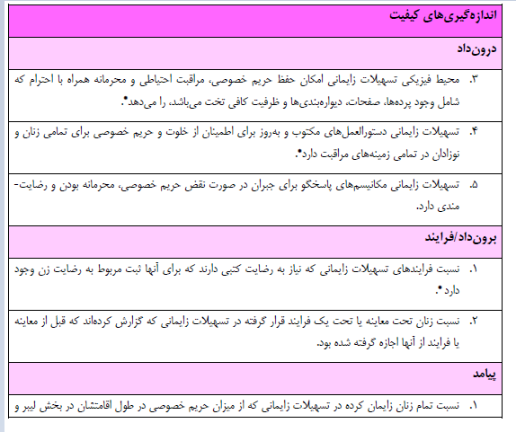
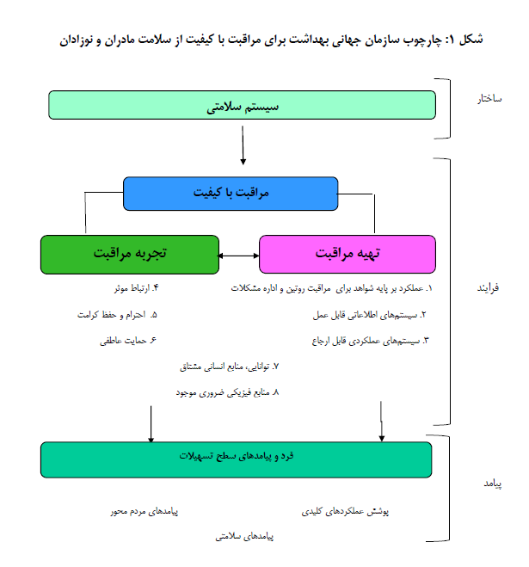
منبع: استانداردهایی برای بهبود کیفیت مراقبت از مادران و نوزادان در تسهیلات زایمانی. مترجم دکتر نیلوفر ستار زاده، شکیبا پوراسد شهرک. دانشگاه علوم پزشکی تیریز- ترجمه و انتشار 2016

Slide 8
رئوس جنبش‌ها، بیانیه‌ها و اقدامات جهانی در زمینه کرامت مادری (2)
سازمان جهانی بهداشت سال 2018 Respectful Maternity Care (RMC)
آنچه ضروری است این است که "مراقبت سازماندهی شده برای همه زنان به نحوی ارائه شود که حیثیت، حریم خصوصی و محرمانه بودن آنها، حفظ شود، پرهیز از آسیب و بدرفتاری را تضمین کند و امکان انتخاب آگاهانه و حمایت مداوم در طول زایمان و بعد از زایمان را فراهم نماید.
بنابراین RMC فقط یک چشم انداز برای آینده نیست، بلکه کاملاً آشکار است که حداقلی است که باید و می تواند برای همه فراهم شود؛ همه جا، اکنون.
تلاش برای ترویج RMC با تمرکز بر روی سیستم‌ها، ساختارها، نگرش ها و رفتارها.

Slide 9
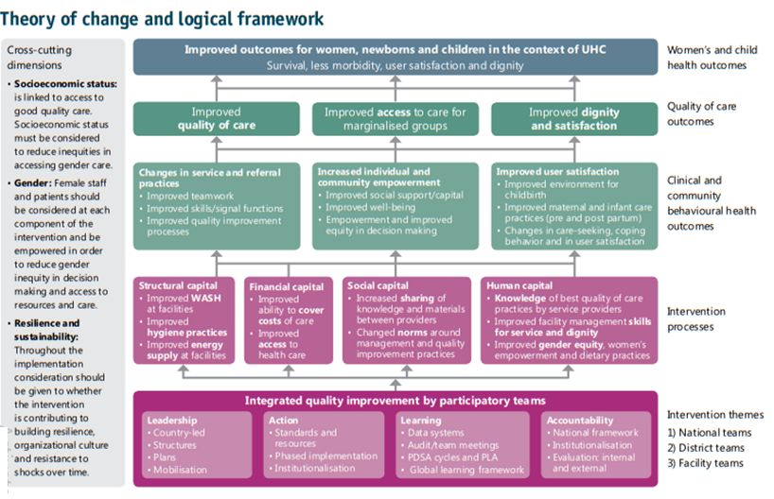
کیفیت، برابری، کرامت: شبکه ای برای بهبود کیفیت مراقبت برای سلامت مادر، نوزاد و کودک - سازمان جهانی بهداشت سال 2018
کرامت: باید انتظار داشت هر حوزه ای از مراقبت های بهداشتی کرامت مادری را مد نظر قرار دهد و به این موضوع به عنوان یک موضوع لوکس نگاه نکند
چون
رعایت کرامت مادری می تواند استرس را کاهش دهد.
بسیاری از مطالعات نشان داده اند که
استرس و انزوا پیشرفت زایمان را مختل میکند و خطر ابتلا به عوارض بارداری را افزایش می دهد.
برعکس، حمایت اجتماعی، حضور یک همراه در زایمان،
یک مامای صمیمی و حمایتگر و یک محیط آرام و دلپذیر همگی می توانند
تفاوت بزرگی در تجربیات مادران از مراقبت ایجاد کرده و همچنین خطرات عوارض را کاهش دهند

Slide 10
پر کردن شکاف ها در مراقبت های با حفظ کرامت مادری
ابزارها و بانک‌های اطلاعاتی از جمله پیمایش‌های جامعه محور
ابزارها و تکنیک های اندازه گیری
در سطح سیاستگذاری
نظارت منظم بر RMC در سطوح ملی، استانی/ ایالتی بر اساس استانداردهای مراقبت و حقوق بشر
تضمین فرآیندهای مشارکتی با طیفی از ذینفعان، از جمله ارائه دهندگان، مقامات بهداشتی، جامعه، رهبران و والدین
در سطح تسهیلات
تا حد زیادی RMC نه تنها به نگرش ها و رفتارهای ارائه دهندگان بستگی دارد، بلکه در موارد زیر نیز مطرح است:
در دسترس بودن زیرساخت های بهداشتی خوب ؛
تعداد کافی ارائه دهندگان خدمات؛
اولویت بندی رویکردهای بین رشته ای، برای ایجاد محیط برای ارائه خدمات بهداشتی و درمانی؛
عزت و احترام؛
تعیین انتظارات، آموزش، مدل سازی و راهنمایی ارائه دهندگان مراقبت های بهداشتی در زمینه مهارت های بین فردی، همدلی و حقوق بیماران
در سطح فرد و جامعه
افراد صاحب فرزند باید در مرکز فرآیندهای برنامه ریزی باشند و بیان نیازها و ترجیحات آنها در مراقبت از زایمان مد نظر قرار گیرد، و همچنین سیستم هایی برای تسهیل بازخورد مداوم و مشارکت آنان فراهم شود.

Slide 11
رئوس جنبش‌ها، بیانیه‌ها و اقدامات جهانی در زمینه کرامت مادری (3)
چارچوب اخلاقی برای مراقبت محترمانه مادری در دوران بارداری و زایمان توسط فدراسیون بین المللی زنان و زایمان (FIGO سال 2021):
پزشکان و ارایه کنندگان مراقبت های بهداشتی همیشه باید مراقبت محترمانه و در شان و منزلت مادر ارائه دهند - پزشکان باید با هر مادر و نوزادی با احترام و در شان رفتار کنند.
پویش (کمپین) هایی در برخی از نقاط دنیا: به مادر گوش دهید در انگلستان سال 2013.

Slide 12
کرامت مادران در دریافت مراقبت ها (قبل، حین و بعد از زایمان) در جمهوری اسلامی ایران
منشور حقوق بیمار
بند 1: دریافت مطلوب خدمات سلامت حق بیمار است. ارایه خدمات سلامت باید:
1-1: شایسته شان و منزلت انسان و با احترام به ارزش ها و اعتقادات فرهنگی و مذهبی باشد؛
2-1: بر پایه صداقت، انصاف، ادب و همراه با مهربانی باشد؛
9-1: توجه ویژه به حقوق زنان باردار.
بند 2: اطلاعات به نحو مطلوب و به میزان کافی درا ختیار بیمار قرار گیرد؛
بند 3: حق انتخاب و تصمیم گیری آزادانه بیمار در دریافت خدمات سلامت باید محترم شمرده شود:
انتخاب و تصمیم گیری بیمار باید آزادانه و آگاهانه و مبتنی بر دریافت اطلاعات کافی و جامع باشد.
بند 4: ارایه خدمات سلامت باید مبتنی بر احترام به حریم خصوصی بیمار و رعایت اصل رازداری باشد؛
بند 5: دسترسی به نظام کارآمد رسیدگی به شکایات حق بیمار است.

Slide 13
برخی از مصادیق منشور حقوق بیمار در بلوک زایمان
ارایه توضیحات کافی و جامع در خصوص روش مراقبت/ خدمت به مادر قبل از شروع هر فرآیند تا امکان تصمیم گیری آزادانه و آگاهانه فراهم گردد از جمله در مورد انواع زایمان؛
مشارکت آگاهانه مادر در کلیه تصمیم گیری ها؛ برخورداری از آزادی، استقلال و حق مشارکت در تصمیم گیری ها به دور از هرگونه اجبار و تهدید (هیچ کس نباید بدون اختیار قانونی، مادر یا نوزادش را از حقوقشان محروم کند)
اطلاع مادر از نام پزشک معالج و سایر ارایه دهندگان خدمت؛
راهنمایی مادر به واحد شکایات در صورت اعتراض و شکایت؛ اعتراض و شکایت وی سریعا پیگیری شود؛
برخورداری از رفتار محترمانه و حفظ شئونات انسانی (هیچکس نباید مادر را تحقیر کند یا به هر نحوی موجب آزار وی شود؛
برابری و مساوات در بهره مندی از خدمات و دور بودن از هرگونه تبعیض (هیچ کس نباید تحت شرایطی مادر را مورد تبعیض قرار دهد)

Slide 14
کرامت مادران در قوانین جمهوری اسلامی ایران (1)
قانون اساسی
اصل بیست و یكم: دولت موظف است حقوق زن را در تمام جهات با رعایت موازین اسلامی تضمین نماید و امور زیر را انجام دهد:
ایجاد زمینه‏‌های مساعد برای رشد شخصیت زن و احیای حقوق مادی و معنوی او؛
حمایت مادران، بالخصوص در دوران بارداری و حضانت فرزند، و حمایت از كودكان بی‏‌سرپرست.
قانون برنامه پنجساله ششم توسعه اقتصادی، اجتماعی و فرهنگی جمهوری اسلامی ایران
ماده ۱۰۲ـ دولت موظف است براساس سیاست‌های کلی جمعیت و خانواده و سند جمعیت مصوب شورای عالی انقلاب فرهنگی با همکاری نهادهای ذی‌ربط به منظور تقویت و تحکیم جامعه‌ای خانواده‌محور و تقویت و تحکیم و تعالی خانواده و کارکردهای اصلی آن با رعایت شاخصهای الگو و سبک زندگی اسلامی ـ ایرانی با ایجاد سازوکارها و تأمین اعتبارات لازم در قالب بودجه سنواتی اقدامات ذیل را به‌عمل آورد: د ـ حمایت و توسعه بیمه سلامت در بیمه پایه و تکمیلی برای مادران در کلیه مراحل دوران بارداری تا پایان دوران شیرخوارگی.
ماده۷۶ـ دولت مکلف است با رعایت سیاست‌های کلی جمعیت، سلامت مادر و کودک و ارتقای شاخص‌های نسبت مرگ مادر و نوزادان را تأمین نماید.

Slide 15
کرامت مادران در قوانین جمهوری اسلامی ایران (2)
قانون حمایت از خانواده و جوانی جمعیت
ماده۱۷ ـ احکام ذیل نسبت به همه مستخدمین و کارکنان در کلیه بخشهای دولتی و غیردولتی لازم­الاجراء می­باشد:
الف ـ مدت مرخصی زایمان با پرداخت تمام حقوق و فوق­العاده­های مرتبط به نه ماه تمام افزایش یابد. در صورت درخواست مادر تا دو ماه از این مرخصی در ماه­های پایانی بارداری قابل استفاده است. مرخصی مزبور برای تولد دو قلو و بیشتر، دوازده ماه می­باشد. در مواردی که مرخصی زایمان موجب اخلال در کار بخش خصوصی گردد، پس از تأیید وزارت تعاون، کار و رفاه اجتماعی هزینه تحمیل شده توسط دولت جبران خواهد شد.
ب ـ نوبت کاری شب برای مادران شاغل باردار و هم چنین مادران دارای فرزند شیرخوار تا دو سال و پدران تا یک ماهگی نوزاد، در مشاغل و فعالیت هایی که نیازمند نوبت کاری شب می باشند، اختیاری است. شمول این بند شامل بخش خصوصی مشمول قانون کار نمی­شود.
پ ـ اعطای دورکاری به درخواست مادران باردار، حداقل به مدت چهارماه در دوران بارداری در مشاغلی که امکان دورکاری در آنها فراهم است، الزامی است.
ماده۲۲ـ کلیه دستگاههای مذکور در ماده (۲۹) قانون برنامه پنجساله ششم توسعه، اقتصادی، اجتماعی و فرهنگی جمهوری اسلامی ایران از جمله سازمان­ها و شرکتهایی که شمول قانون بر آنها مستلزم ذکر نام است و کلیه شرکتها و مؤسسات وابسته به آنها موظفند ظرف شش­ماه پس از ابلاغ این قانون به منظور تکریم و حفظ حقوق مادر و کودک، با طراحی، احداث و تجهیز تمامی ساختمان­ها و اماکن عمومی، خدماتی و آموزشی و رفاهی تحت اختیار یا نظارت خود، اقدام به تأمین فضای مناسب جهت رفع نیازهای نوزادان، کودکان و مادران باردار جهت استراحت، شیردهی و نگهداری کودکان نمایند.

Slide 16
کرامت مادران در قوانین جمهوری اسلامی ایران (3)
ماده۲۴ـ به منظور تحقق بند «ث» ماده (۱۰۲) قانون برنامه پنجساله ششم توسعه، اقتصادی، اجتماعی و فرهنگی جمهوری اسلامی ایران وزارت تعاون، کار و رفاه اجتماعی مکلف است با معرفی وزارت بهداشت درمان و آموزش پزشکی و همکاری کمیته امداد امام خمینی (ره)، ستاد اجرائی فرمان حضرت امام خمینی(ره) و بنیاد مستضعفان، مادران باردار، شیرده و دارای کودک زیر پنج سال را که بر اساس آزمون وسع، نیازمند حمایت می­باشند، شناسایی کرده و خدمات سبد تغذیه رایگان و بسته بهداشتی رایگان را به آنها به صورت ماهانه اختصاص دهد.
ماده۲۶ـ کلیه مؤسسات آموزش عالی موضوع ماده (۱) قانون احکام دائمی برنامه­های توسعه کشور و مراکز حوزوی مکلفند:
پ ـ با تقاضای طلاب و دانشجویان مادر باردار یا دارای فرزند زیر دو سال جهت میهمانی به میزان حداکثر چهار نیمسال تحصیلی به حوزه یا مؤسسه آموزش­عالی هم­سطح یا پایین­تر مورد تقاضا موافقت نمایند. ت ـ با تقاضای طلاب و دانشجویان مادر باردار یا دارای فرزند زیر سه سال جهت آموزش مجازی یا غیرحضوری برای گذراندن واحدهای دروس نظری دوره تحصیل موافقت نمایند. ث ـ با تقاضای دانشجویان مادر باردار یا دارای فرزند زیر دو سال جهت کاهش نوبت­کاری شب بر اساس آیین­نامه­ای که حداکثر ظرف سه ماه پس از ابلاغ این قانون، از سوی وزیر بهداشت، درمان و آموزش پزشکی تصویب می گردد، موافقت نمایند.
ماده۲۷ ـ به ازای هر فرزند شش­ماه از تعهدات موضوع «قانون مربوط به خدمت پزشکان و پیراپزشکان» از مادران مشمول این قانون کسر می­گردد. بانوان متأهل دارای فرزند می­توانند تعهدات خود را در محل سکونت خانواده بگذرانند. مادران باردار و مادران دارای فرزند زیر دو سال، می­توانند طی دوره بارداری و تا دو سالگی فرزند، آغاز طرح خود را به تعویق بیاندازند.
ماده۴۴ـ در اجرای ماده(۷۰) و بند «د» ماده (۱۰۲) قانون برنامه پنجساله ششم توسعه، اقتصادی، اجتماعی و فرهنگی جمهوری اسلامی ایران وزارت بهداشت، درمان و آموزش پزشکی با همکاری وزارت تعاون، کار و رفاه اجتماعی مکلف است کلیه مادران فاقد پوشش بیمه­ای را طی دوران بارداری و شیردهی و همچنین کودکان را تا پایان پنج سالگی تحت پوشش خدمات درمان پایه بیمه­ای بر اساس آزمون وسع قرار دهد.

Slide 17
کرامت مادران در قوانین جمهوری اسلامی ایران (4)
ماده۴۵ـ شورای عالی بیمه مکلف است راهنمای بالینی استاندارد پوشش بیمه­ای خدمات سلامت زنان، مادران باردار و نوزادان را از جمله ماماها و پزشکان در مراکز خصوصی و دولتی در قالب سطح­بندی خدمات با لحاظ نظام ارجاع تدوین نماید و حداکثر تا شش­ماه پس از لازم­الاجراءشدن این قانون به تصویب هیأت وزیران برساند.
ماده۴۸ـ وزارت بهداشت، درمان و آموزش پزشکی مکلف است با بازنگری دستورالعمل­ها و متون آموزشی و ترویجی خود در جهت افزایش باروری و ثمرات بارداری و زایمان طبیعی در سلامت بانوان، هزینه­های روحی، روانی و اقتصادی دوران بارداری را کاهش دهد و از القای هرگونه ترس و هراس نسبت به امر بارداری ذیل عباراتی از قبیل پرخطر و ناخواسته در شبکه بهداشت، ممانعت به عمل آورد و از عبارت مراقبت ویژه به جای آنها استفاده کند.
ماده۴۹ ـ وزارت بهداشت، درمان و آموزش پزشکی مکلف است امکان زایمان طبیعی در بیمارستان ها و زایشگاههای دولتی را به گونه­ای فراهم نماید که برای افراد تحت پوشش بیمه و مراجعین فاقد پوشش بیمه ای به صورت کاملا رایگان انجام و متناسب با آمایش سرزمینی، ظرف حداکثر دوسال پس از ابلاغ این قانون، با توجه به استانداردهای سطح بندی ارائه خدمات، ترتیبی اتخاذ نماید که کلیه زنان باردار حداکثر طی مدت یک ساعت با وسیله نقلیه معمول به خدمات زایشگاهی ایمن و استاندارد دسترسی داشته باشند.

Slide 18
کرامت مادران در قوانین جمهوری اسلامی ایران (5)
ماده۵۰ ـ وزارت بهداشت، درمان و آموزش پزشکی مکلف است در راستای تأمین، حفظ، ارتقاء سلامت مادر و نوزاد و کاهش سالانه پنج درصد(۵%) از میزان زایمان غیرطبیعی نسبت به نرخ کل زایمان در کشور تا رسیدن به نرخ میانگین جهانی، اقدام به اجرای موارد ذیل نماید و گزارش اقدامات و نتایج حاصل را هر سه­ماه یک­بار به ستاد ملی جمعیت ارائه نماید:
ب ـ آموزش و فرهنگ سازی برای زایمان طبیعی و آموزش­های فردی به مادر باردار و خانواده
پ ـ برقراری نظام تضمین کیفیت مهارت آموزی و ارائه خدمات مراقبت بارداری و زایمان در قالب کارگروهی توسط ماماها، پزشکان و متخصصان زنان و زایمان، اطفال، بیهوشی و بقیه کارکنان مرتبط
ح ـ ارتقای کیفیت مراقبتهای بارداری در راستای فرزند­آوری و زایمان طبیعی، مبتنی بر پرونده الکترونیک یکپارچه و برخط سلامت با امکان دسترسی در کلیه بخش­ های بهداشت و درمان دولتی و غیردولتی، بر اساس استقرار راهنماهای بالینی سلامت مادر و جنین و با رعایت سطح بندی خدمات
خ ـ وزارت بهداشت، درمان و آموزش پزشکی مکلف است نسبت به ارزشیابی عملکرد کارکنان بهداشتی ـ درمانی برحسب میزان رضایت مادران، در ارائه مراقبت با کیفیت بارداری و زایمان طبیعی و اعمال آن در کارانه ارائه­دهندگان خدمات اقدام نماید.
ذ ـ وزارت بهداشت، درمان و آموزش پزشکی مکلف است پنج درصد(۵%) از بودجه­ های عمرانی خود را به بهبود کیفیت محیط­های زایشگاهی از نظر فیزیکی و بهداشتی اختصاص دهد. از سال سوم اجرای این قانون پرداخت سهم هر زایشگاه منوط به افزایش میزان رضایت مادران باردار از محیط فیزیکی زایشگاه می­باشد.

Slide 19
پایان سخن
بارداری و زایمان دوران سرنوشت ساز زندگی زنان و خانواده هاست. مراقبت مادری ایمن نه تنها بر امنیت فیزیکی در دوران بارداری تاکید دارد بلکه باید بر زایمان به عنوان یک روند مهم با تاثیرات عمیق شخصی و فرهنگی نیز توجه داشته باشد. لذا ارتقای مراقبت محترمانه مادر باید در اولویت قرار گیرد.
ارتباط یک مادر با ارایه دهندگان مراقبت های بارداری اهمیتی حیاتی دارد؛ این ارتباطات نه تنها ابزاری ضروری برای حفظ حیات مادر در سیستم سلامت هستند، بلکه تجارب زنان در این ارتباطات می تواند باعث تقویت اعتماد به نفس، احساس راحتی در مادر یا آسیب مادام العمر روحی در وی شوند.
خاطرات از تجارب زمان بارداری برای تمام طول عمر باقی می ماند و اغلب این تجارب با سایر زنان به مشارکت گذاشته می شود؛ که خود منجر به ایجاد فضایی آکنده از اعتماد به نفس یا شک و تردید درباره بارداری می شود.

